Slide 1
Работа с семьей как условие успешной социализации дошкольника
Педагог-психолог МАДОУ № 6
Лаптева Н.Ю

Slide 2
Воспитание личности - всегда было сложной задачей.
Перед педагогами и психологами, кроме традиционных вопросов - чему учить и как воспитывать ребенка в современных условиях, встает проблема:
как сформировать человека,
который отвечал бы требованиям общества на нынешнем
этапе исторического развития.
Основные структуры личности закладываются в первые годы жизни, а значит на семью и дошкольные учреждения возлагается особая ответственность по воспитанию личностных качеств у подрастающего поколения.
Наши дети — это наша старость. Правильное воспитание — это наша счастливая старость, плохое воспитание — это наше будущее горе, это наши слезы, это наша вина перед другими людьми.
(Антон Семенович Макаренко)

Slide 3
Семья и дошкольное учреждение – два важных института социализации детей. Их воспитательные функции различны, но для всестороннего развития ребёнка необходимо их взаимодействие.
СОЦИАЛИЗАЦИЯ – процесс усвоения индивидом социального опыта, системы социальных связей и отношений. В процессе социализации человек усваивает общественно одобряемые формы поведения, необходимые ему для нормальной жизни в обществе.

Slide 4
Семья – уникальный первичный социум, дающий ребенку ощущение психологической защищенности, «эмоционального тыла», поддержку, безусловного безоценочного принятия.
В этом непреходящее значение семьи для человека вообще, а для дошкольника в особенности.
Семья для ребенка - это ещё и источник общественного опыта. Здесь он находит примеры для подражания, здесь происходит его социальное рождение. И если мы хотим вырастить нравственно здоровое поколение, то должны решать эту проблему «всем миром»: детский сад, семья, общественность.

Slide 5
Новая философия взаимодействия педагогов и родителей нашла отражение в ФГОС ДО.
В соответствии с новыми требованиями роль родителей в реализации ФГОС ДО возрастает как на уровне каждого ДОУ, так и на уровне муниципальной системы дошкольного образования в целом.
Задачи, стоящие сегодня перед системой образования, повышают ответственность родителей за результативность учебно-воспитательного процесса в каждом ДОУ, так как именно родительская общественность непосредственно заинтересована в повышении качества образования и развития своих детей. (ФГОС ДО ч. I п. 1.6 п. п. 9)
Характерной тенденцией современного периода в развитии отечественного образования является стремление образовательных учреждений к открытости, которая предполагает и участие общества в жизни ДОУ. (ФГОС ДО ч. III п. 3.1 п. п. 5, 6)

Slide 6
Одной из основных целей внедрения ФГОС ДО – установление доверительных отношений между детьми, родителями и педагогами, объединение в одну команду, развитие потребности делиться друг с другом своими проблемами и совместно их решать.
Модель взаимодействия педагога-психолога с родителями
Кризисное вмешательство | • Индивидуальное консультирование • Семейное консультирование
Психопрофилактика | • Индивидуальное консультирование • Семейное консультирование • Психолого-педагогическое просвещение
Развитие и обучение | Тренинги для родителей

Slide 7
В работе с родителями психолог:
• осуществляет просвещение по вопросам обучения детей;
• решает по их просьбе частные проблемы ребенка в обучении и подготовке его к школе, разрабатывает для родителей индивидуализированные программы их занятий с ребенком в домашних условиях;
• проводит по их просьбе индивидуальную диагностику умственного развития ребенка, его специальных способностей (например, сенсомоторики, пространственного ориентирования, математических представлений и др.);
• проводит диагностику эмоционального, воспитательного и терапевтического потенциала семьи;
• обеспечивает психологическую поддержку родителей, имеющих детей с проблемами в развитии, и их близких;
• проводит подготовку интеграционных процессов со стороны семей, имеющих нормально развивающихся детей;

Slide 8
Планирование работы педагога-психолога с семьями воспитанников
I этап работы – диагностический, позволяет определить содержание и формы предстоящей совместной работы педагога-психолога с родителями.
Цели диагностического этапа: изучение особенностей воспитания ребенка в семье и выявление проблем для учета в планировании психологической работы с детьми и их родителями; установление контакта педагога-психолога с родителями и формирование положительной установки на дальнейшее общение; создание возможности для осознания родителями причин дезадаптивного поведения детей.
Задачи:
1. Изучить общие сведения о ребенке и семье, особенностях воспитания и эмоционального развития ребенка.
2. Узнать, какие проблемы волнуют родителей в вопросах воспитания и обучения детей для последующего консультирования.
3. Определить психологический климат семьи, родительские установки и позиции по отношению к детям.
4. Определить причины нарушения взаимоотношений в системе родитель-ребенок, приводящие к отклонениям в поведении и развитии ребенка.
Формы работы: индивидуальное и групповое анкетирование родителей.

Slide 9
Планирование работы педагога-психолога с семьями воспитанников
II этап – консультативный .
Представляет собой важную, сложную и необходимую часть деятельности педагога-психолога в ДОУ.
Реализуется в форме индивидуального, группового и стендового консультирования.
Иногда информация по различным вопросам воспитания и обучения детей передается родителям для ознакомления в печатном виде.
Такая форма работы с родителями носит профилактический характер.

Slide 10
Планирование работы педагога-психолога с семьями воспитанников
III этап – практический (родительские собрания, тренинги, круглые столы и др.)
Родительский тренинг – это активная форма работы с родителями, которые хотят изменить свое отношение к поведению и взаимодействию с собственным ребенком, сделать его более открытым и доверительным. Желательно, чтобы в родительских тренингах участвовали оба родителя.
Тренинг проводится с группой, состоящей из 12–15 человек. Родительские тренинги будут успешными, если родители будут в них активно участвовать и регулярно их посещать.
Психолог во время тренинга дает возможность родителям на время ощутить себя ребенком, пережить эмоционально еще раз детские впечатления, а, значит, понять переживания собственного ребенка.

Slide 11
Семинар для родителей
«Искусство быть счастливым»
Цель: формирование позитивного отношения к себе, своему ребенку, через творческое включение.
Задачи:
Ознакомить родителей с негативными установками и их последствие на развитие личности ребенка.
Поиск внутренних ресурсов.
Приобретение положительного опыта.

Slide 12
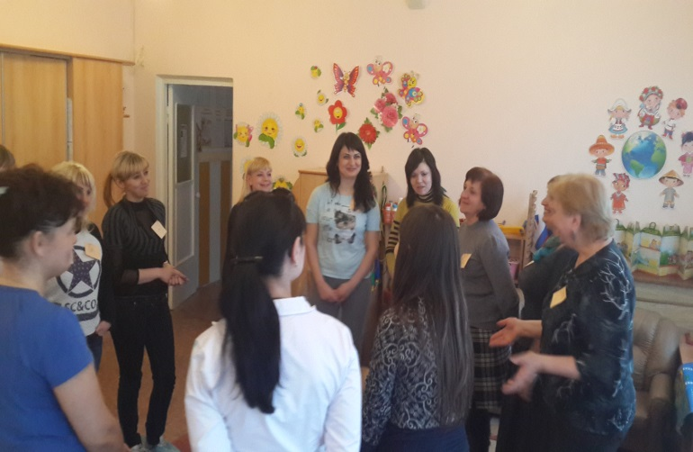
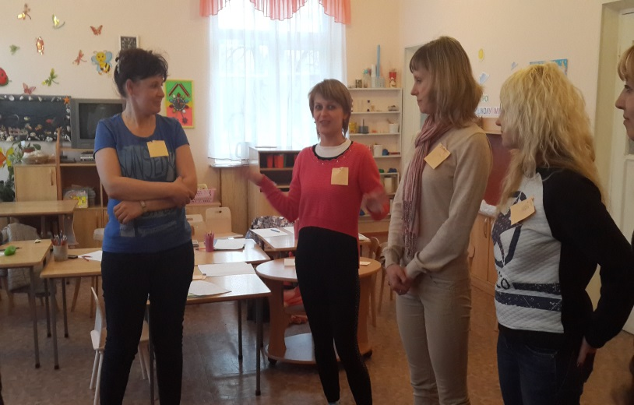
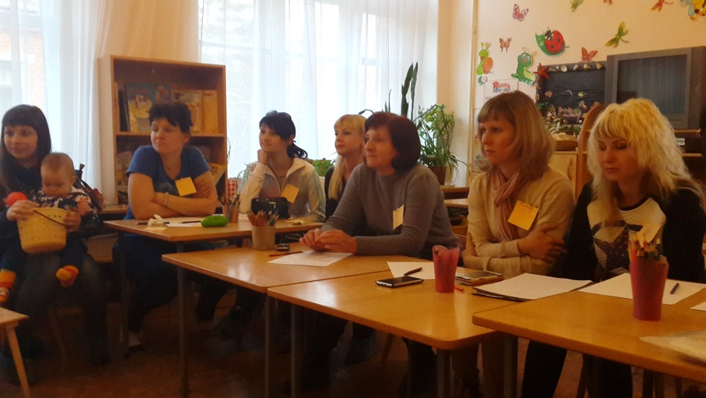

Slide 13
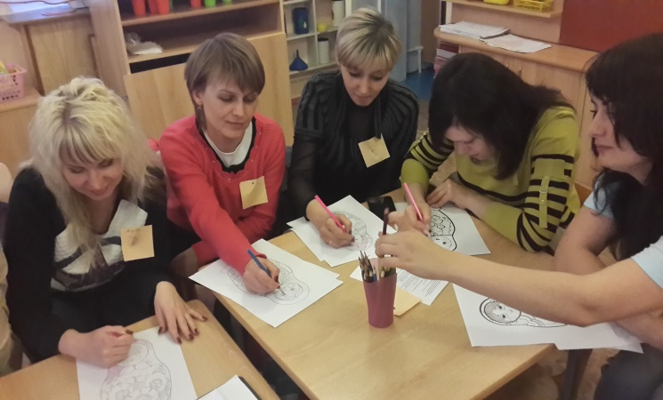
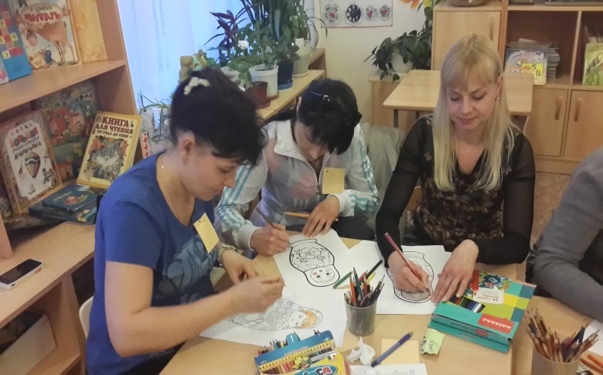
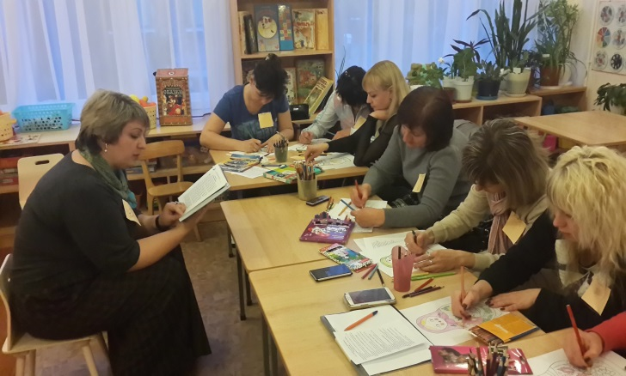
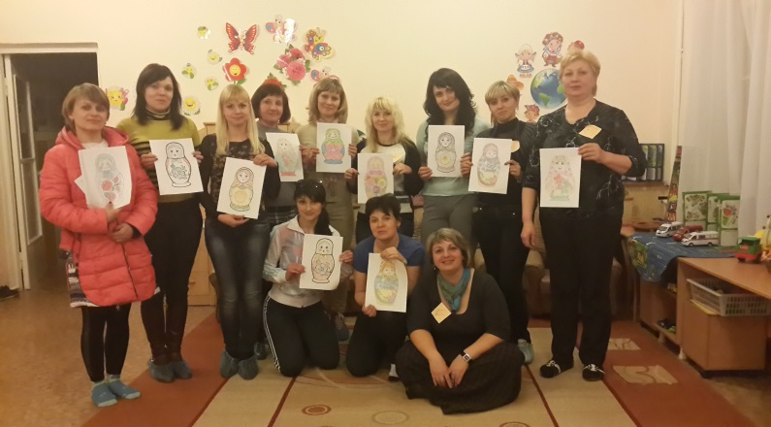

Slide 14
Тренинг для родителей
«Мы и наши дети в общении!»
Цель: и задачи : расширение навыков конструктивного общения; адекватное оценочное принятие индивидуальности ребенка.

Slide 15
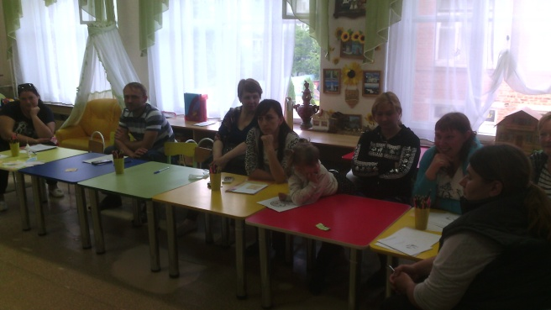
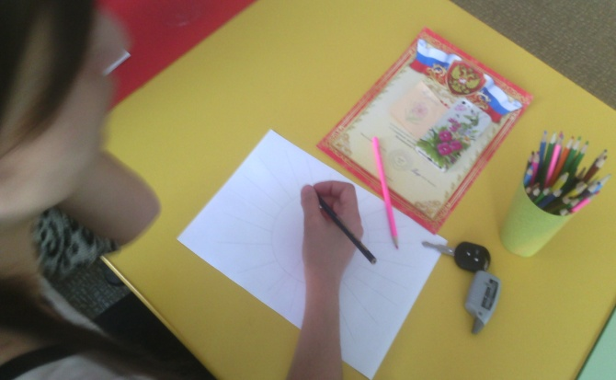
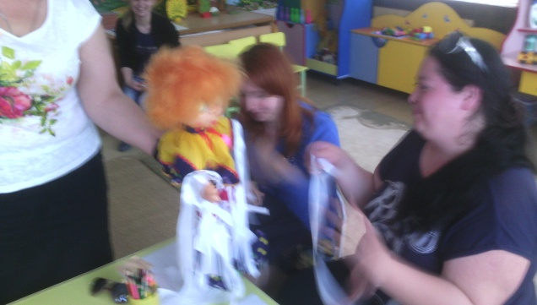

Slide 16
Литература:
Байбородова, Л.В. Взаимодействие школы и семьи: Учебно-методическое пособие / Л.В. Байбородова. - Ярославль: Академия развития, Академия холдинг, 2003. - 224 с.
Белкина, В.Н. Дошкольник: обучение и развитие. Воспитателям и родителям / В.Н. Белкина, Н.Н. Васильева, Н.В. Елкина и др. – Ярославль: Академия, 2006. – 320 с.
Белова, Л.В. В семье будущий первоклассник / Л.В. Белова. - М, 2004. – 178 с.
Белоногова, Г. Педагогические знания – родителям / Г. Белоногова, Л. Хитрова // Дошкольное воспитание, 2003. - N 1. - С. 82 - 92.
Богданова, Т.Г. Диагностика познавательной сферы ребенка / Т.Г. Богданова, Т.В. Корнилова. - М., 2004. – 233 с.
Гализузова Л.Н., Смирнова Е.О. Искусство общения с ребёнком от года до шести лет: Советы психолога. М:. АРКТИ, 2004.
Гиппенрейтер, Ю. Б. Общаться с ребёнком. Как? – Издательство АСТ, Астрель, 2011. – 240 с.
Марковская, И.М. Тренинг взаимодействия родителей с детьми. – М. : Речь, 2005. – 150 с.
Медведева, И.Я. Воспитание без ошибок. Книга для трудных родителей / И.Я. Медведева, Т.Л. Шишова. - СПб.: Речь, 2008. – 223 с.
Меновщиков, В.Ю. Психологическая помощь в сети интернет. – М., 2007. – 178 с.
Микляева Н.В., Микляева Ю.В. "Работа педагога-психолога в ДОУ", - М.: Айрис-пресс, 2005

Slide 17
Благодарю за внимание

